Slide 1


Regionale Versnellingstafel WoonKopLopers
6 mei 2026

Slide 2


Versnellingstafels WoonKopLopers
Welkom
De WoonKopLopers van Regio Kop van NH
Hét platform om knelpunten en ideeën te delen en
samen oplossingen bedenken om sneller woningen te bouwen.
VAN, VOOR en DOOR:
Projectontwikkelaars, woningcorporaties, makelaars, aannemers en investeerders

Slide 3
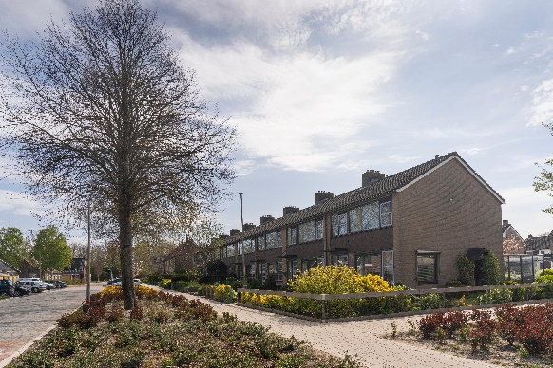

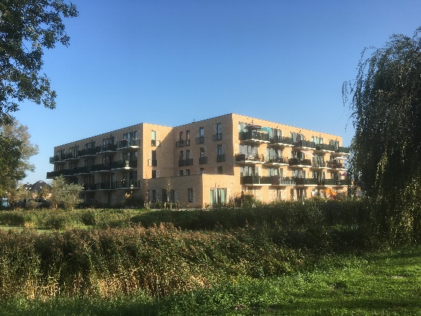
Versnellingstafel WoonKopLopers
Programma
Welkom
Netcongestie, presentatie mw. L. Van Halen / Alliander
Opgave en realisatie woningbouw Kop
Actiepunten vorige keer
Terugkoppeling lokale versnellingstafels WoonKopLopers
Actualiteiten
Escalatie naar NHN/Rijk

Slide 4
Maatschappelijk prioriteren en het reserveren van capaciteit

Slide 5
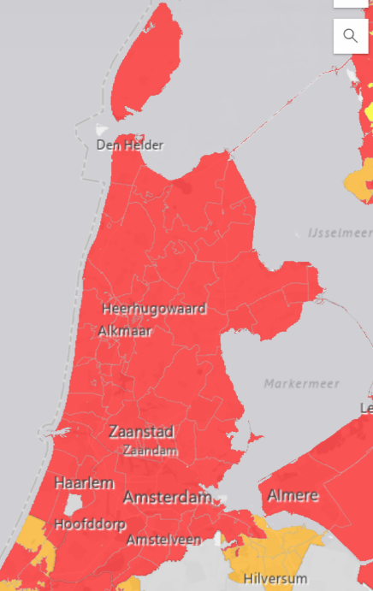
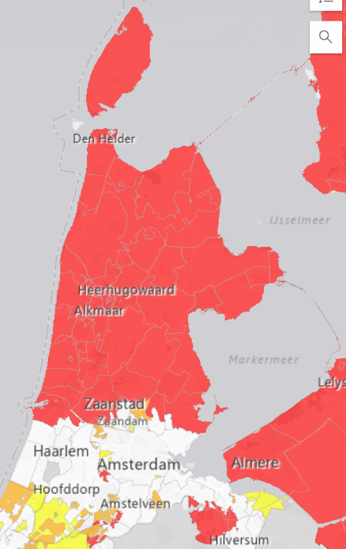
Waarom prioriteren en reserveren van capaciteit
Alle netvlakken lopen vol
Vraag naar elektriciteit (levering)
Opwek van elektriciteit (teruglevering)
Voor vraag naar elektriciteit door grootverbruikers (>3x80A):
Wachtlijst Liander
Aanvragen van vóór 18 oktober 2023 hebben te maken met congestie op het middenspanningsnet (Liander)
Wachtlijst TenneT
Aanvragen vanaf 18 oktober 2023 hebben ook te maken met congestie op het hoogspanningsnet (TenneT)
Voor opwek van elektriciteit door grootverbruikers (>3x80A):
Wachtlijst Liander
Aanvragen van vóór 26 september 2024 hebben te maken met congestie op het middenspanningsnet (Liander)
Wachtlijst TenneT
Aanvragen vanaf 26 september 2024 hebben ook te maken met congestie op het hoogspanningsnet (TenneT)
Versie 27-06-2025
Versie 27-06-2025
geen capaciteit beschikbaar
Voorlopig geen capaciteit, In afwachting van congestieonderzoek
beperkte capaciteit
beschikbaar
Capaciteit beschikbaar
Notes:
Hierdoor zijn al een aantal jaar terug knelpunten ontstaan op het regionale net van Liander voor levering van elektriciteit. Maar sinds 18 oktober 2023 heeft ook het hoogspanningsnet van TenneT zijn maximale capaciteit bereikt. Dit betekent dat aanvragen van grootverbruikers na 18 oktober 2023 ook beperkt worden vanwege het hoogspanningsnet. TenneT is gestart met congestiemanagement onderzoek waarbij ze de mogelijkheden voor flexibel vermogen onderzoeken. Hiervoor kijken ze wat er technisch mogelijk is in het net én of er klanten zijn die flexibiliteit kunnen bieden door hun verbruik in de piek te beperken. Daarnaast zal ook TenneT het hoogspanningsnet structureel dienen uit te breiden.
Mbt de legenda: Voor heel Noord-Holland geldt dat TenneT congestiemanagementonderzoek uitvoert, de gebieden die al rood kleuren hadden al te maken met geen capaciteit op het Liander net.
Voor teruglevering is er in de regio nog voldoende vermogen op de elektriciteitsstations, maar lokaal zien we wel gebieden waar het al knelt op de kabels. Dit is maatwerk per opweklocatie.
(Oplossing Oostzaan: 4e transformator 380 kV TenneT 2029-2031, +2000 MW)
Vraag naar elektriciteit
Sinds 18 oktober 2023 heeft het hoogspanningsnet van TenneT zijn maximale capaciteit bereikt voor levering. De schaarstekleur van het gebied is ROOD. Het congestiemanagementonderzoek van TenneT is afgerond. De resultaten zijn op 19 december 2024 kenbaar gemaakt. Er is onvoldoende vermogen gevonden om het tekort aan transportcapaciteit volledig op te lossen. Gevolg van deze aankondiging is dat TenneT en Liander voorlopig geen extra capaciteit meer kan toezeggen aan grootzakelijke aansluitingen.
Opwek van elektriciteit
Sinds 26 september 2024 heeft het hoogspanningsnet van TenneT zijn maximale capaciteit bereikt voor teruglevering. De schaarstekleur van het gebied is ROOD. Het congestiemanagementonderzoek van TenneT is afgerond. De resultaten zijn op 25 maart 2025 kenbaar gemaakt. De verwachting is dat het tekort aan transportcapaciteit tot en met 2026 aanhoudt, dit is afhankelijk van het in bedrijf nemen van het 150 kV-station Beverwijk en de netversterking Velsen - Beverwijk - Oterleek.
Naast de schaarste op het landelijke net van TenneT is er ook schaarste op het net van de Regionale Netbeheerder Liander die (mogelijk) ook na 2026 op veel locaties/stations zal blijven aanhouden totdat netverzwaringen aan het regionale net hebben plaatsgevonden.
Toelichting kleuren:
ORANJE
Er is geen extra capaciteit op het net beschikbaar. We onderzoeken of congestiemanagement een oplossing biedt voor het capaciteitsprobleem. Ook bekijken we of hier andere slimme netoplossingen mogelijk zijn.
ROOD
Er is geen extra capaciteit op het elektriciteitsnet beschikbaar. Wij hebben in dit gebied de mogelijkheid voor congestiemanagement onderzocht. Helaas is dit hier niet mogelijk.

Slide 6
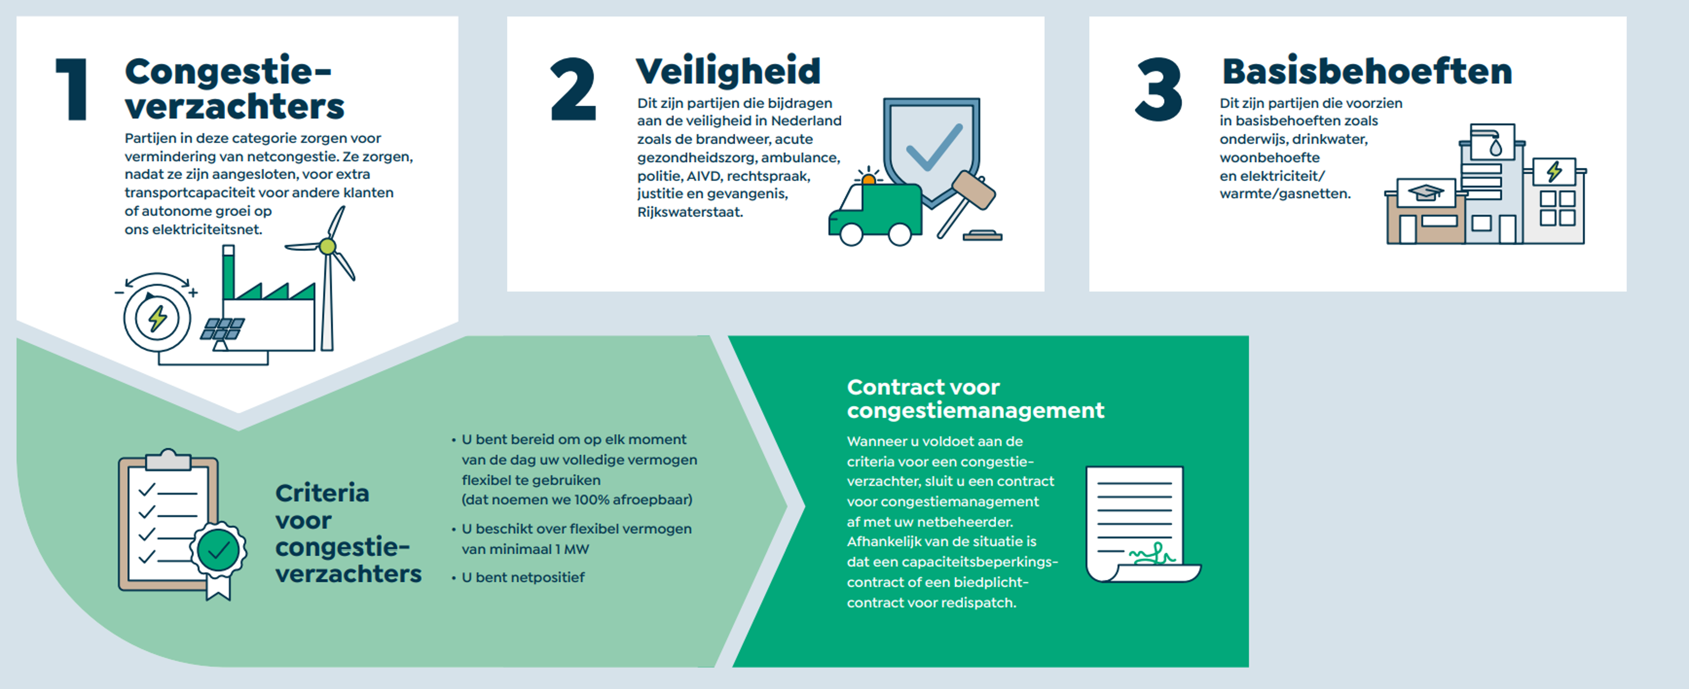
Hoe het maatschappelijk prioriteringskader eruit zag
Het maatschappelijk prioriteringskader bepaalt de volgorde van de wachtlijst als er sprake is van congestie. Het geeft aan welke maatschappelijke functies en groepen als eerste transportcapaciteit krijgen als die beschikbaar komt. Voor grootverbruikers (GV) werken netbeheerders al met dit kader.

Slide 7




Actualiteit 2025
Op 11 maart 2025 vernietigt College van Beroep voor het bedrijfsleven (CBb) het huidig maatschappelijk prioriteringskader uit 2024:
CBb: huidig kader onvoldoende juridisch onderbouwd
ACM moest een nieuw besluit uitwerken met een betere juridische onderbouwing.
Het prioriteringskader bleef tot 1 januari 2026 gelden.

Slide 8
Categorie 1- Congestieverzachters
ACM heeft een consultatievraag gesteld om de volgorde in het aansluiten van congestieverzachters aan te passen.
NU
VERANDERING
First Come First Serve (FCFS)
Meeste impact tegen acceptabele kosten

Slide 9
Categorie 2 – Veiligheid
ACM heeft volgende toevoegingen op de huidige maatschappelijke functies voorgesteld in hun ontwerpbesluit.
NU
Toevoeging
Noodhulp
Acute gezondheidszorg
Justitie en gevangeniswezen
Waterbeheer
Politie en defensie
Veiligheidsdiensten
Drinkwater
Zeer sensitieve technologie
Douane
Telecom (nationale veiligheid)
Afvalinzameling (huishoudelijk afval)
Elektriciteitsnetten
Verkeersveiligheid (weg, water, spoor, lucht)

Slide 10
Categorie 3 – Basisbehoeften
ACM heeft volgende toevoegingen op de huidige maatschappelijke functies voorgesteld in hun ontwerpbesluit.
NU
Toevoeging
Onderwijs
Warmtevoorziening
Gasnetten
Woonbehoefte - Nieuwbouw t/m 3x35A
Woonbehoefte - Collectief wonen
Woonbehoefte - Verzwaring aansluiting woning t/m 3x35A
Woonbehoefte - Eerder aanvragen door overheden
Onderwijs - Eerder aanvragen door overheden
Warmtevoorziening - productie
Openbaar vervoer

Slide 11
Onderscheid KV en GV verdwijnt
Er komt één prioriteringskader waarin de maatschappelijke functie de prioriteit bepaalt, ongeacht KV of GV.

Slide 12

Wat betekent dit specifiek voor GV
In het nieuwe maatschappelijk prioriteringskader zijn meer maatschappelijke functies opgenomen.
Meer grootverbruikers komen in aanmerking voor prioriteit op de wachtlijst.
Dit zijn onder meer aanvragen in de categorie veiligheid en basisbehoeften: telecom voor beveiligde netwerken, verkeersveiligheid, afvalstoffenbeheer en collectieve woonvormen.
Dat geldt zowel voor aanvragen van klanten die nu al op de wachtlijst staan als voor toekomstige aanvragen.

Slide 13
Wat betekent dit specifiek voor KV?
De impact voor kleinverbruikers is groter gezien de huidige werkwijze van netbeheerders, waarbij kleinverbruikers worden aangesloten vanuit gereserveerde capaciteit.
Het prioriteringskader gaat ook voor deze groep gelden: hun maatschappelijke functie is bepalend voor prioriteit, niet meer de grootte van de aansluiting.
De volgende maatschappelijke functies zijn onderdeel van het kader en zijn vaak kleinverbruik:
De functies die niet geprioriteerd zijn en vaak kleinverbruik zijn: publieke laadpalen en MKB
Categorie 2 | Categorie 3
Telecom (nationale veiligheid) | Woonbehoefte - Nieuwbouw t/m 3x35A
Verkeersveiligheid (weg, water, spoor, lucht) | Woonbehoefte - Verzwaring aansluiting woning t/m 3x35A

Slide 14
Woonbehoefte
ACM heeft woonbehoefte gedefinieerd als: “Een partij die voorziet in woonbehoefte met woonvoorzieningen met een maximale doorlaatwaarde van 3x35A, inclusief collectieve voorzieningen die direct zijn gekoppeld aan de woonbehoefte en andere kleinschalige, onlosmakelijk verbonden activiteiten.”
De aanvraag voor woonbehoefte bij je netbeheerder kan dus bestaan uit:
Aansluitingen voor woningen t/m 3x35A.
Aansluiting voor collectieve voorzieningen die direct zijn gekoppeld aan de woonbehoefte, zoals een lift, collectieve warmtevoorziening en centrale verlichting. Niet beperkt tot 3x35A.
Aansluiting(en) voor kleinschalige, onlosmakelijk verbonden activiteiten, zoals een zogenaamde plint bij hoogbouw met bijvoorbeeld een aantal commerciële en niet-commerciële voorzieningen. Niet beperkt tot 3x35A.
Deze totaalaanvraag krijgt maatschappelijke prioriteit, als voldaan kan worden aan de bewijslast.
De exacte kaders voor deze aanvragen worden nog uitgewerkt, mogelijk in het definitieve codebesluit, anders in beleid van de netbeheerders.

Slide 15
Woonbehoefte - Collectief wonen
ACM heeft ook collectieve woonvormen opgenomen onder woonbehoefte. Deze aanvragen zijn niet beperkt tot 3x35A. Het gaat hier vaak om meer woonplekken achter één voordeur, en voor de netbeheerder één grotere aansluiting in plaats van losse aansluitingen.
Collectieve woonvormen zijn (generiek):
Asielzoekerscentra zoals bedoeld in Wet centraal orgaan opvang asielzoekers;
Opvang van ontheemden uit Oekraïne zoals bedoeld in Tijdelijke wet opvang ontheemden Oekraïne;
Beschermd wonen zoals bedoeld in Wet maatschappelijke ondersteuning;
Opvang zoals bedoeld in Wet maatschappelijke ondersteuning;
Een instelling zoals bedoeld in Wet langdurige zorg en waarbij sprake is van verblijf;
Een accommodatie of een gesloten accommodatie zoals bedoeld in Jeugdwet waar jeugdhulp of gesloten jeugdhulp wordt verleend;
Woonvoorzieningen voor studenten zoals bedoeld in Energiewet.

Slide 16
Het reserveren van capaciteit
Wat verandert er wanneer voor onze klanten?

Slide 17
Tijdslijn
Nieuw maatschappelijk prioriteringskader van kracht.
GV-partijen kunnen prioriteit aanvragen volgens het nieuwe kader.
Gereserveerde capaciteit gaat naar alle KV-aanvragen die binnenkomen vóór 1 juli 2026
Ook gemeenten en projectontwikkelaars kunnen hun woningbouwplannen volgens het huidige proces indienen. Gemeenten en projectontwikkelaars kunnen nog niet prioriteit aanvragen voor een kleinverbruikaansluiting en hun aanvraag eerder in het bouwproces indienen.
1 jan ‘26
Gelijke behandeling KV en GV in congestiegebied en start afbouw van de reservering:
Prioriteringskader wordt ook toegepast op KV
Eén integrale wachtlijst voor KV en GV in congestiegebieden
KV-aanvragen die na 1 juli binnen komen en niet in het prioriteringskader zitten (bijv MKB of laadpalen komen onderaan de integrale wachtijst
Alle KV en GV met prioriteit krijgen capaciteit toegekend uit de reservering.
1 jul ‘26
Eerder aanvragen wordt mogelijk voor woningbouw en onderwijs
Voor woningbouw en onderwijs kunnen aanvragen worden gedaan tot max 10 jaar vooruit. Deze aanvragen kunnen ook prioriteit aanvragen.
Als prioriteit wordt toegekend krijgen deze transportaanvragen capaciteit uit de reservering.
1 okt ‘26
Alle gereserveerde ruimte is naar klanten gegaan
Nieuwe werkwijze gaat volledig in.
Vrijgave van resterende reservering aan de rest van de wachtlijst.
Dat betekent ook: in alle congestiegebieden komen alle aanvragen op een wachtlijst..
1 jan ‘27

Slide 18
Woningbouw
Welk aanvraag proces geldt op welk moment in de tijd?
1 januari 2026
1 juli 2026
1 oktober 2026
1 januari 2027
Overheden/ gemeenten prioriteren richting 1 oktober onderling hun woningbouwprojecten op niveau van TenneT-congestiegebied
Aanvragen die bij de combi organisatie binnenkomen voor 1 juli en voldoen aan onderstaande criteria worden ingepast volgens huidige werkwijze.
Voor 1 juli aangeleverd:
Aantal objecten
Verwachte start van de bouw (max 3 jaar vooruit)
Benodigde netwerken
Locatie
Voor 1 aug aangeleverd:
Piekvermogensformulier (of de configuratie van het project hoogbouw/laagbouw, aantal/type aansluiting)
Wijze verwarming op planniveau (all electric of warmtenet)
Gewenste datum hoofdaansluiting
Gewenste datum definitieve aansluitingen (vermogen beschikbaar)
Gewenste datum gereed kabels en leidingen (bij reconstructie)
Locatie & inrichtingsplan
Het blijft tussen 1 juli en 1 oktober mogelijk om, met vergelijkbare informatie als nu geldt, een aanvraag te doen voor een woningbouwproject. Dit gaat om woningbouwprojecten die al concreet zijn.
Vanaf 1 juli komt zo’n aanvraag op de wachtlijst en moet deze prioriteit aanvragen, zodat deze op een hogere plek op de wachtlijst komt. Wanneer er ruimte is, wordt het project ingepast.
Netbeheerders werken nog aan dit proces en komen in de loop van Q2 met meer informatie over wat er precies nodig is voor zo’n aanvraag.
Vanaf 1 oktober 2026 gaat de ‘eerder aanvragen’-werkwijze live. Dan kunnen projecten worden aangevraagd door de gemeente tot 10 jaar voordat de woningen er staan. Dit gaat dus ook om plannen die minder concreet zijn en verder in de toekomst liggen.
Vanaf 1 oktober komt zo’n aanvraag op de wachtlijst en moet deze prioriteit aanvragen, zodat deze op een hogere plek op de wachtlijst komt. Wanneer er ruimte is, wordt het project ingepast.
Netbeheerders en overheden werken nog aan dit proces over wat er precies nodig is voor zo’n aanvraag.
Na 1 jan wordt de prognose van het benodigd vermogen voor nieuwbouw woningen aan non prio klanten vergeven.

Slide 19
Onzekerheden rond de wachtlijst
Belangrijk om te realiseren: wanneer een grote klant een aanvraag voor prioriteit doet, en deze valt in categorie 2, dan komt deze klant dus op de wachtlijst vóór de partijen van categorie 3. Het kan dus zomaar voorkomen dat dan de resterende capaciteit vergeven wordt aan deze nieuwe klant.
Binnen categorieën is ‘voordringen’ niet mogelijk: volgorde is vast, First Come First Serve. Tussen categorieën kan ‘voordringen’ wel voorkomen.
De netbeheerder maakt op het moment van vrijgeven een foto van de wachtlijst. Deze wordt gebruikt om te bepalen tot hoe ver de wachtlijst kan worden ingelopen en daarna worden klanten benaderd.
Nieuwe prioritaire aanvragen die daarna binnenkomen, worden wel in behandeling genomen, maar kunnen op dat moment geen aanspraak maken op de capaciteit die in die vrijgaveronde wordt vergeven.

Slide 20
Gezamenlijke afspraken aanvragen transportcapaciteit
Samenwerking
Rol
Projecten in kaart
Bewijslast verzamelen
Dossier
Etc.
Aanvragen transportcapaciteit (wie in de lead)
Provincie
Gemeenten
Projectontwikkelaar
1 oktober 2026

Slide 21
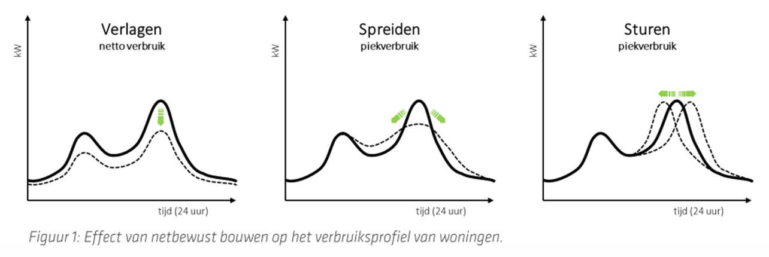
Netbewuste nieuwbouw
Wat is het?
Nieuwbouw waarbij:
1.De totale (netto) belasting op het elektriciteitsnet zoveel mogelijk wordt verlaagd
2. De belasting zo gelijkmatig over de dag wordt verspreid (dus met een sterk gedempte ochtendpiek/avondpiek)
3. De belasting tot op zekere mate ‘stuurbaar’ is zodat woonwijken idealiter in staat zijn om in te spelen op schommelingen op het landelijke en regionale elektriciteitsnet. Niet alleen nu, maar ook in de toekomst.

Slide 22
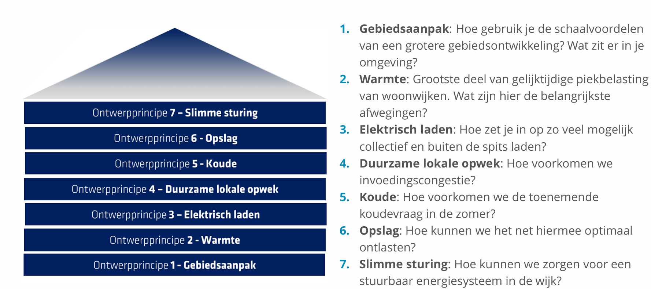
Ontwerpprincipes voor netbewuste nieuwbouw
Hoofdthema’s

Slide 23

Maatschappelijk prioriteringskader
Generiek prioriteringskader is van toepassing op alle aansluitingen. Het maatschappelijk prioriteringskader is uitgebreid met meerdere functies. In tegenstelling tot eerder is Kleinverbruik nu volledig afgewogen in het nieuwe kader. Er is dus één prioriteringskader waarin Kleinverbruik en Grootverbruik gelijk zijn gesteld.
Voor onderbouwing van het kader heeft de ACM criteria opgesteld voor het bepalen welke functies maatschappelijk belangrijk zijn. De functies/sectoren zijn gebaseerd op verschillende bekende lijsten uit wet- en regelgeving. Voor elke functie heeft de ACM beoordeeld of ze voldoen aan de criteria. Hiermee heeft ACM een veel bredere onderbouwing gemaakt voor het nieuwe prioriteringskader.
Inhoudelijk geldt:
Voor congestieverzachters is nu geen wijziging opgenomen.
Aan categorie 2 Veiligheid en 3 Basisbehoefte zijn functies toegevoegd.
Bij enkele bestaande functies wordt de bewijslast aangepast om beter aan te sluiten bij de praktijk.
Samengevat

Slide 24
Versnellingstafels WoonKopLopers
PAUZE
Kopje koffie of thee
VAN, VOOR en DOOR:
Projectontwikkelaars, woningcorporaties, makelaars, aannemers en investeerders

Slide 25

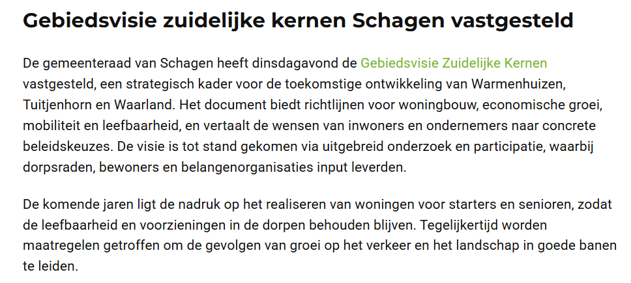


2. Opgave en realisatie woningbouw
Woondeal NHN

Slide 26

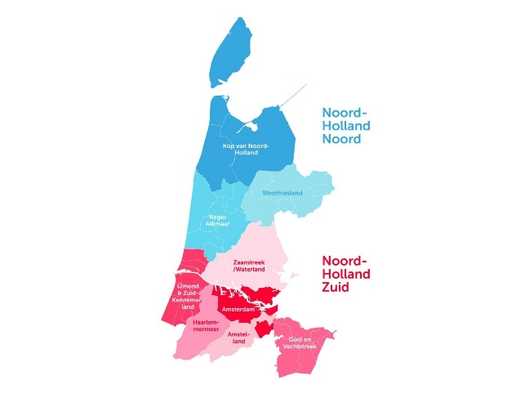






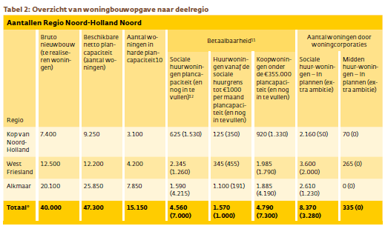
2. Opgave en realisatie woningbouw
Woondeal NHN
Woondeal NHN
Aandeel Kop van NH
Woondeal NHN
Nationale Programma Woningbouw
PNH
Woningbouw-
afspraken
1.0
addendum
2.0
900.000
183.600
42.500 (was 40.000)
8.450 (was 7.400)
Zet in op de realisatie van deze aantallen woningen in de
periode 2022 tot en met 2030 waarvan 2/3 betaalbaar

Slide 27
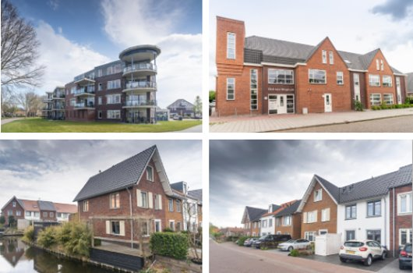
2. Opgave en realisatie woningbouw
Woningbouwproductie
t.o.v. Woondeal NHN
Kop van Noord-Holland 2025
Periode 1-1-2022 t/m 31 januari 2026
Gerealiseerd | 3.030 861 woningen in 2025
Harde plancapaciteit* Monitor - 30% verlies | 2.845 1.992
Zachte plancapaciteit* Monitor -30% verlies | 7.109 4.976
Doel Prognose t/m 2030 | 8.450 9.948 (was 8.909) realisatie harde&zachte plannen -30%
Notes:
Nog checken met de cijfers vorige keer, welk groot plan is er bij gekomen/zijn er bij gekomen

Slide 28





2. Opgave en realisatie woningbouw
Woningbouw aantallen
per gemeente
Vanuit Woondeal NHN
8.450 woningen tot 31 december 2030 (sleutel in slot)
Totale verdeling over de 4 gemeenten
Gemeente
Texel
Gepland
3.415
1.788
3.000
577
Gerealiseerd
2022 t/m nu
789
527
1.244
470

Slide 29
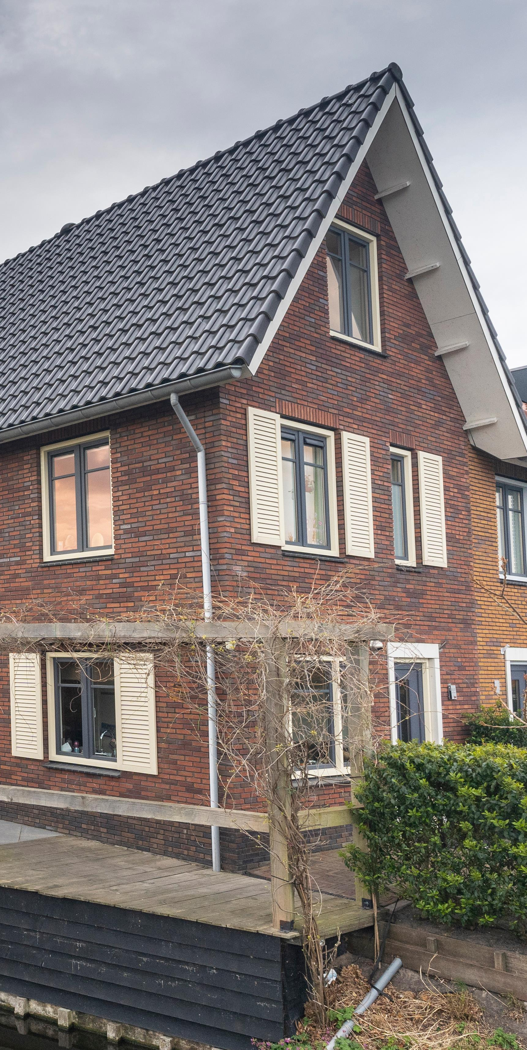
3. Actiepunten vorige keer
Woonkoplopers oktober 2025
Investeringscapaciteit corporaties
Hoog op politieke agenda, wordt op elke bestuurlijke tafel besproken.
Subsidies
Den Helder en Schagen doen mogelijk mee met de volgende ronde WBI, en in de regio Kop is een subsidiecoördinator aangesteld.
Netcongestie Den Helder
Rechtstreeks besproken tussen Liander en Woningstichting Den Helder.
Stikstof
Provincie werkt aan een stikstof aanpak, doel is de aanpak 1 januari 2027 werkend te hebben.
Evaluatie aanpak Kop versnellingstafels
De lokale tafels zijn deze ronde anders opgezet, meer toegespitst op enkele plannen, dit gaf meer focus.
Raad van State (Stappeland)
Benoemd op de Noord-Holland-Noord tafel. Heeft nog niet tot versnelling geleid.

Slide 30
4. Terugkoppeling lokale versnellingstafels
Den Helder april 2026
Besproken onderwerpen lokaal
Grondexploitaties Den Helder
2 grondexploitaties verkend: Waarom is het moeilijk om deze rendabel
te krijgen? Nog geen oplossing.
Tool
Den Helder heeft een tool gedeeld waarmee in zeer korte tijd verkend kan worden wat de effecten zijn van verschillende woningbouwprogramma’s en eisen op een bouwlocatie.

Slide 31
4. Terugkoppeling lokale versnellingstafels
Schagen april 2026
Besproken onderwerpen lokaal
Netcongestie: gebrek aan (bouw)stroom Schagen:
Op meerdere locaties ontbreekt (bouw)stroom. De status van aanvragen is besproken en toegelicht door Liander.
Oproep intensiveren lobby investeringscapaciteit corporaties:
Project Dirkshorn: 17% sociale woningen i.p.v. 30%. Wooncompagnie houdt zich aan bestaande afspraken, maar moet prioriteren tussen gemeenten.
De realisatie van plannen komt hiermee onder druk te staan. Compensatie met toekomstige plannen is ongewenst: meer dan 30% sociaal en geen duidelijkheid over realisatie en exploitatie.
Oproep Schagen, blijf lobbyen. Mogelijk onderzoek met het rijk welke andere corporaties gevraagd kunnen worden te investeren in ons gebied.
Welke andere kansen/mogelijkheden ziet u?

Slide 32
5. Actualiteiten en afronding
Actualiteiten
Wet versterking regie op de volkshuisvesting bij de Eerste Kamer voor behandeling: Meer regie op hoeveel, waar en voor wie we bouwen
  Elke gemeente heeft straks verplicht een programma volkshuisvesting
  Gemeenten krijgen o.a. de regie op realisatie van voldoende zorggeschikte woningen
  Ook rijk en provincie stellen volkshuisvestelijk programma op (verplicht)
  www.volkshuisvestingnederland.nl
Het Rijk is gestart met proces voor nieuwe woondealafspraken tot en met 2036
  Streven gereed Q1 2027
De Kopgemeenten stellen in 2026 een woonzorgvisie vast. Tussen gemeenten zorgpartijen en marktpartijen zijn afspraken nodig over realisatie voldoende zorggeschikte woningen. Monitoring is mogelijk met de (nieuwe) provinciale monitor.

Slide 33
6. Escalatie naar de Noord-Holland-Noord tafel en/of rijk in mei 2026
Conclusie door de voorzitter:
Welke punten nemen we mee naar de NHN-tafel? Inclusief de acties die daarvoor nog nodig zijn
Afspraken / acties n.a.v. deze tafel (die niet naar Noord-Holland-Noord tafel gaan) om (meer) te versnellen

Slide 34

Uw WoonKopLoper collega's:
Danja Veeger
dveeger@texel.nl
Bedankt!
Lynn van Duivenvoorde
l.van.duivenvoorde@denhelder.nl
Ilza Terenstra
wonen@hollandskroon.nl
Dewi Hessing
dewi.hessing@schagen.nl

